Slide 1
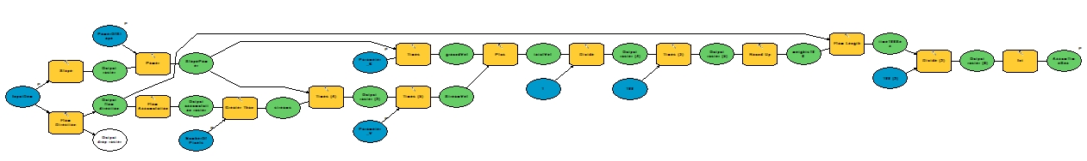
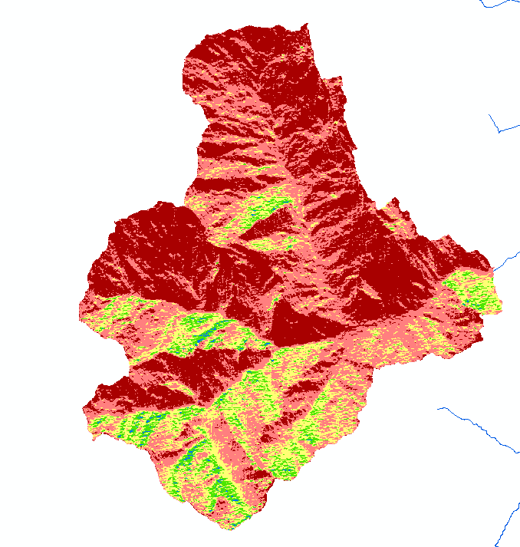
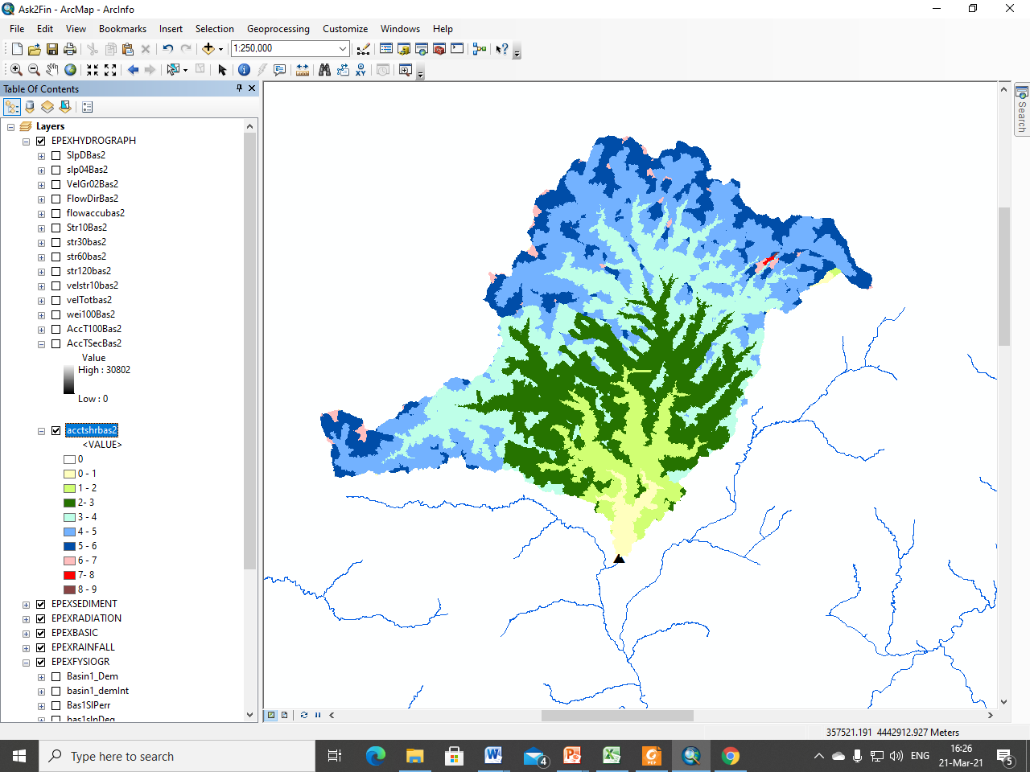
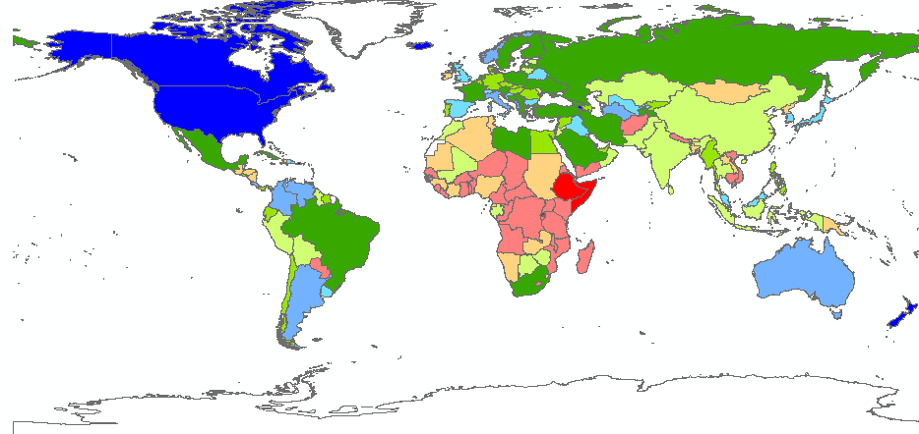
Συστήματα Γεωγραφικής Πληροφορίας
Υδρολογικές εφαρμογές
Νίκος Μαμάσης
Σχολή Πολιτικών Μηχανικών
Τομέας Υδατικών Πόρων και Περιβάλλοντος, Εθνικό Μετσόβιο Πολυτεχνείο, 2023

Slide 2
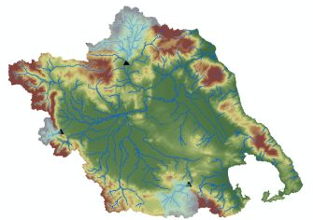
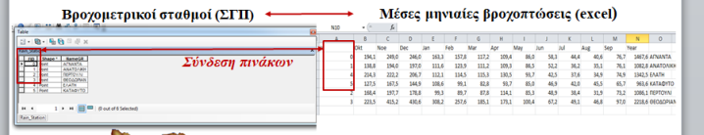
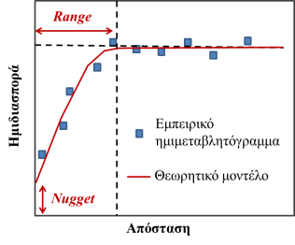
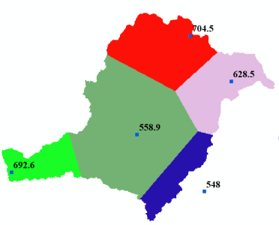
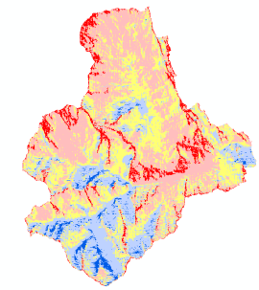
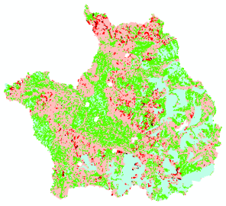

Υδρολογικές εφαρμογές
Γεωμορφολογικά μεγέθη λεκάνης απορροής
Σύνδεση ΣΓΠ με αρχεία και βάσεις δεδομένων
Γεωστατιστική
Επιφανειακή ολοκλήρωση σημειακών μετρήσεων
Ηλιακή ακτινοβολία
Στερεοαπορροή
Πλημμυρογραφήματα

Slide 3
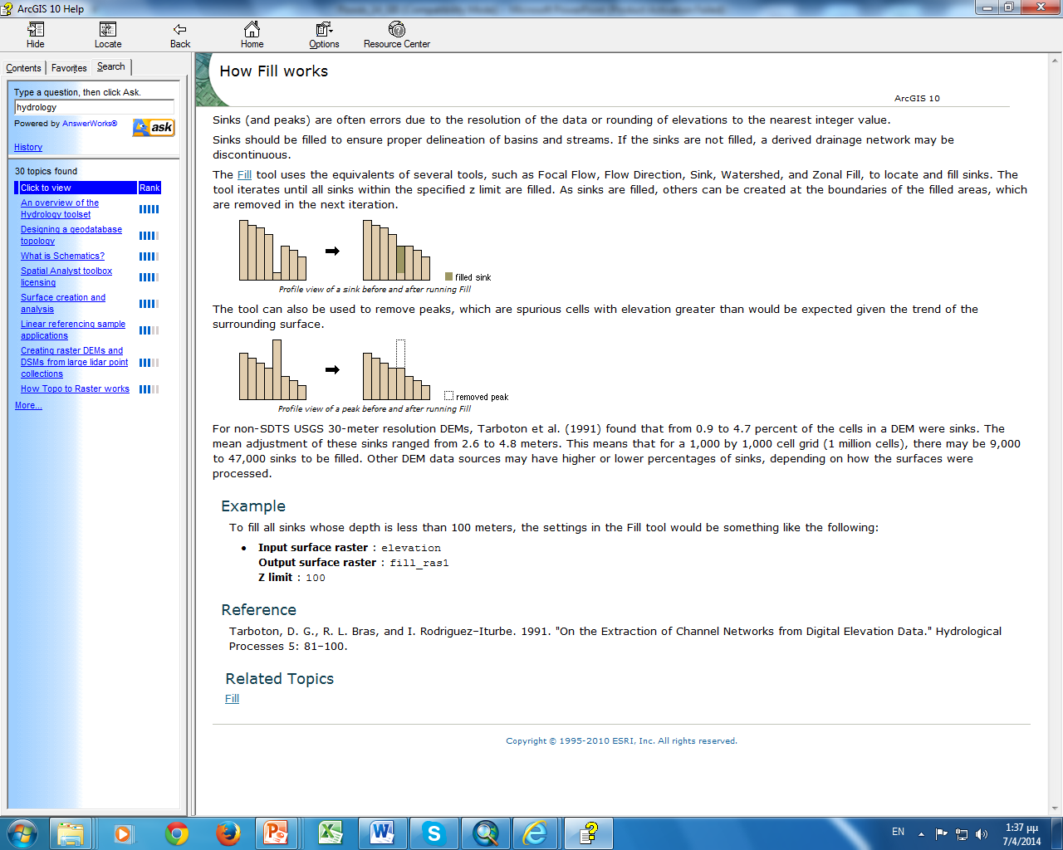
Γεωμορφολογικά μεγέθη λεκάνης απορροής
Δημιουργία υδρολογικά λειτοργικού ψηφιακού μοντέλου υψομέτρων
Οι υδρολογικές συναρτήσεις που χρησιμοποιούνται στα ΣΓΠ για τη δημιουργία λεκάνης απορροής και υδρογραφικού δικτύου εφαρμόζονται σε ένα κάνναβο (raster) υψομέτρων. Σε αυτό το πρωτογενές επίπεδο (Ψηφιακό Μοντέλο Υψομέτρων, ΨΜΥ-DEM) γίνονται οι απαραίτητες επεξεργασίες, ώστε να προκύψει ένας υδρολογικά λειτουργικός κάνναβος.
Εύρεση κοιλοτήτων (sink) και κορυφών (peak)
Εφαρμόζεται στο ΨΜY και εντοπίζει τις ψηφίδες που έχουν χαμηλότερο ή μεγαλύτερο υψόμετρο και από τις οκτώ γειτονικές τους
Εξάλειψη κοιλοτήτων (fill)
Εφαρμόζεται στο ΨΜΥ και εξαλείφει τις κοιλότητες και τις κορυφές
Πηγή σχημάτων: ESRI, ArcGIS Help

Slide 4
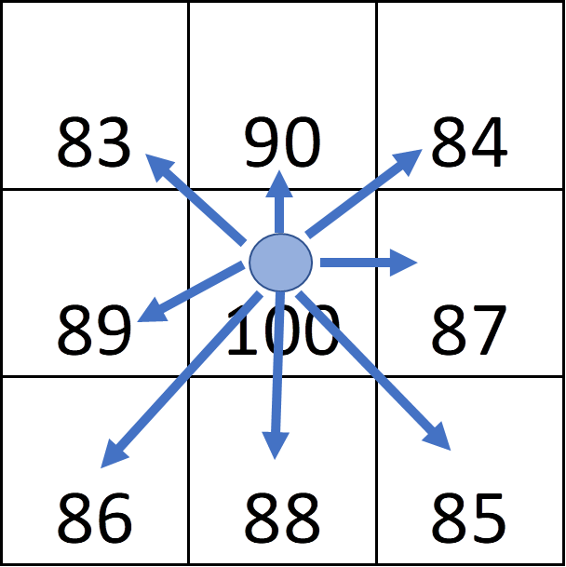
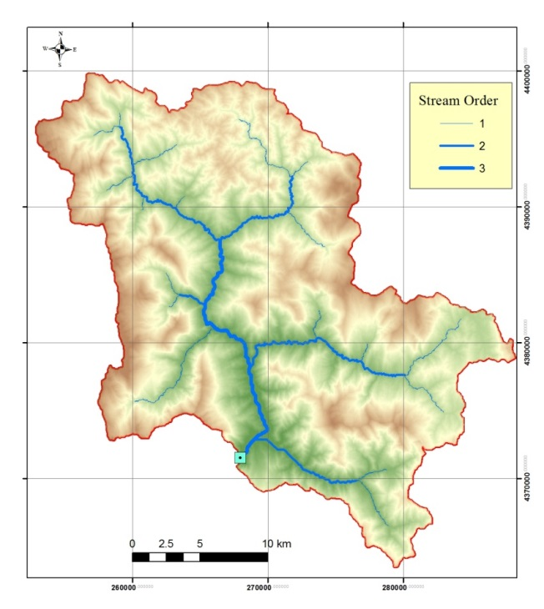
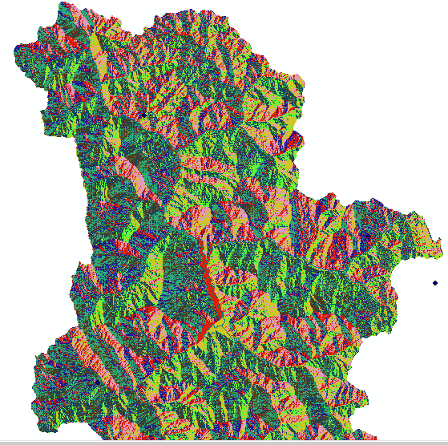
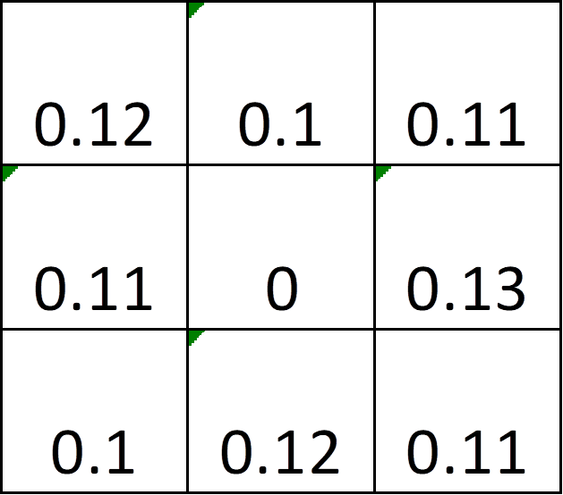
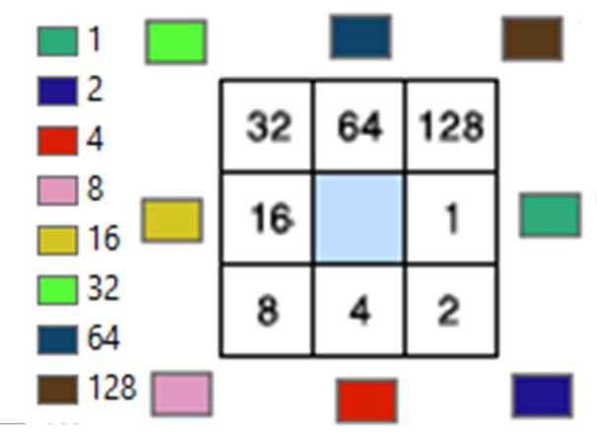
Γεωμορφολογικά μεγέθη λεκάνης απορροής
Διεύθυνση ροής (flow direction)
Εφαρμόζεται στo κάνναβο υψομέτρων και υπολογίζει για κάθε ψηφίδα τη διεύθυνση όπου θα κατευθυνθεί η ροή
Υψόμετρα (m)
Κάνναβος διεύθυνσης ροής
(1, 2, 4, 8, 16, 32, 64, 128)
Κάνναβος υψομέτρων (m)
Κλίσεις (%)

Slide 5
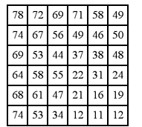
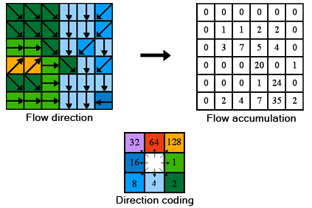
Γεωμορφολογικά μεγέθη λεκάνης απορροής
Συγκέντρωση ροής (flow accumulation)
Εφαρμόζεται στον κάνναβο διεύθυνσης ροής και υπολογίζει για κάθε ψηφίδα ο αριθμός των ψηφίδων που απορρέουν σε αυτήν
Υψόμετρα
Διεύθυνση ροής
Συγκέντρωση ροής
Υπολογισμός μέγιστης κλίσης
Θεωρώντας κάνναβο διάστασης 100 m υπολογίζονται οι κλίσεις προς τα οκτώ γειτονικά κύτταρα και η ροή κατευθύνεται προς τη μεγαλύτερη.
Η απόσταση μεταξύ διαγωνίων κυττάρων είναι 100*2^{0.5}
Πηγή σχημάτων: ESRI, ArcGIS Help

Slide 6

Γεωμορφολογικά μεγέθη λεκάνης απορροής
Χάραξη λεκάνης απορροής
Προσδιορίζονται σημεία στο υδρογραφικό δίκτυο και δημιουργούνται οι ανάντη λεκάνες απορροής (watershed) με βάση τον κάνναβο της διεύθυνσης ροής

Slide 7
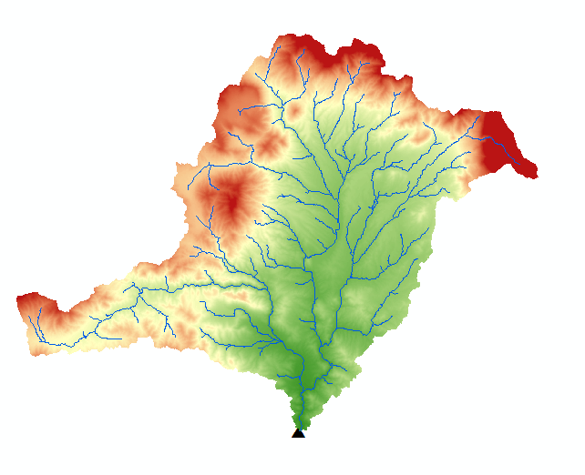

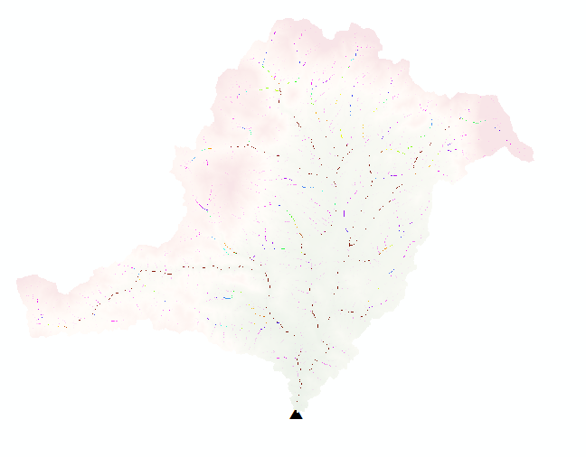

Γεωμορφολογικά μεγέθη λεκάνης απορροής
Δημιουργία υδρογραφικού δικτύου
Το υδρογραφικό δίκτυο δημιουργείται από τον κάνναβο συγκέντρωσης ροής με ορισμό του ελάχιστου αριθμού (κατώφλι) κυττάρων που απαιτείται για τον σχηματισμό υδατορεύματος
10000
1.5625 km²
Εμβαδόν κυττάρου: 12.5 m*12.5 m=156.25 m²
Αριθμός κυττάρων λεκάνης: 4.346.123
Έκταση λεκάνης: 679.1 km²
60000
9.375 km²
Κάνναβος συγκέντρωσης ροής
Κατώφλι κυττάρων:
120000
18.75 km²

Slide 8
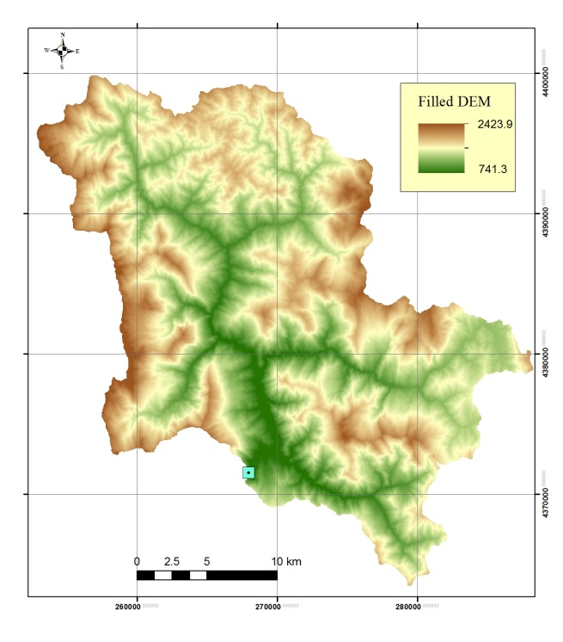
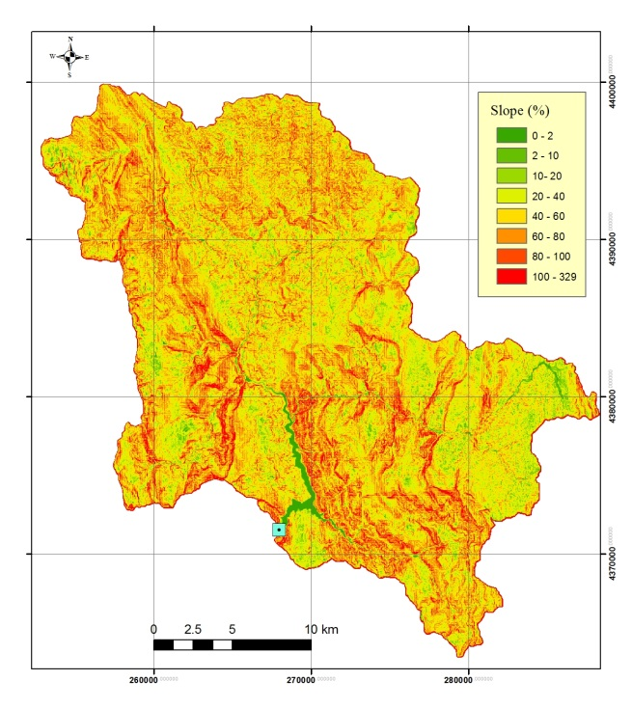
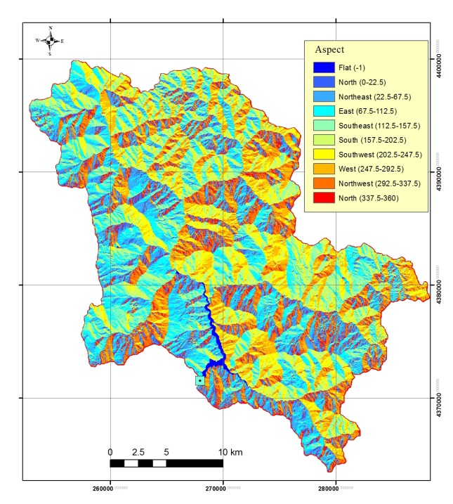
Γεωμορφολογικά μεγέθη λεκάνης απορροής
Υψόμετρα, κλίσεις, προσανατολισμός
0
Μοίρες κλίσης (degrees)
tan(θrads)=h/d
S=100%
S=375%
S=58%
Υψομετρική διαφορά (h)
Ποσοστό κλίσης (percent)
P(%)=(h/d)*100
θ=30º
θ=45º
θ=76º
Απόσταση (d)
θdeg=180/π*θrads= 180/π*atan(tan(θrads))=180/π*atan(h/d)=180/π*atan(P(%)/100)
Ψηφιδωτό υψομέτρων
Ψηφιδωτό κλίσης (%)
Ψηφιδωτό προσανατολισμού (^{ο})
Μέσο υψόμετρο: 1403.26 m
Μέση κλίση: 51.1 %
Μέσoς προσανατολισμός: 170.2^{ο}

Slide 9
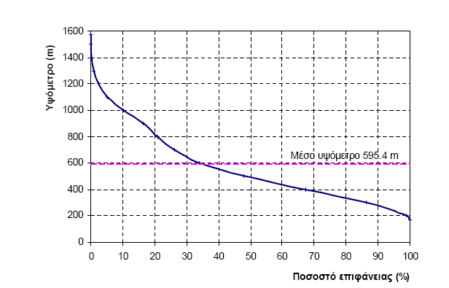
Γεωμορφολογικά μεγέθη λεκάνης απορροής
Υψομετρική καμπύλη της λεκάνης
Ποσοστό της επιφάνειας της λεκάνης που βρίσκεται πάνω από κάθε υψόμετρο

Slide 10
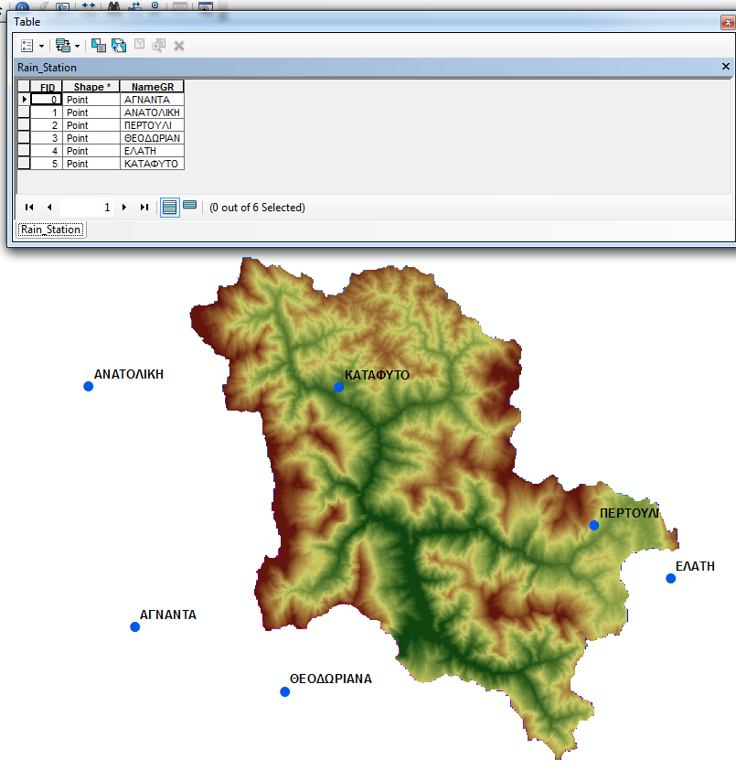
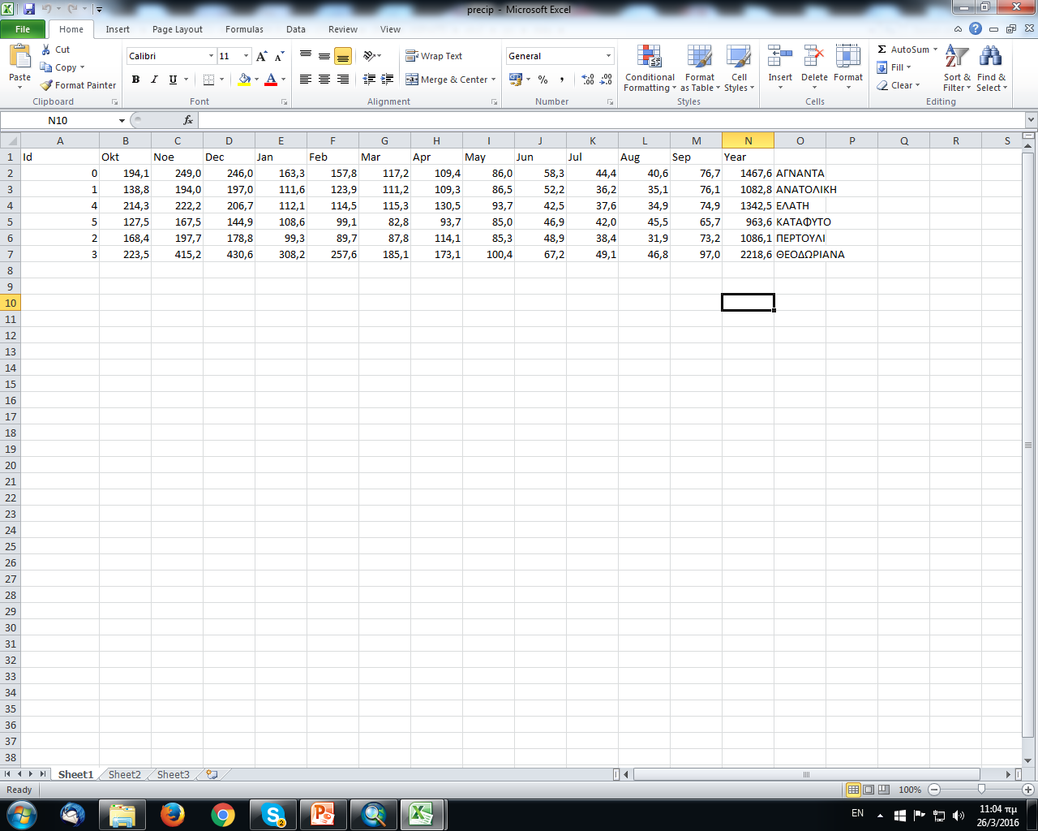
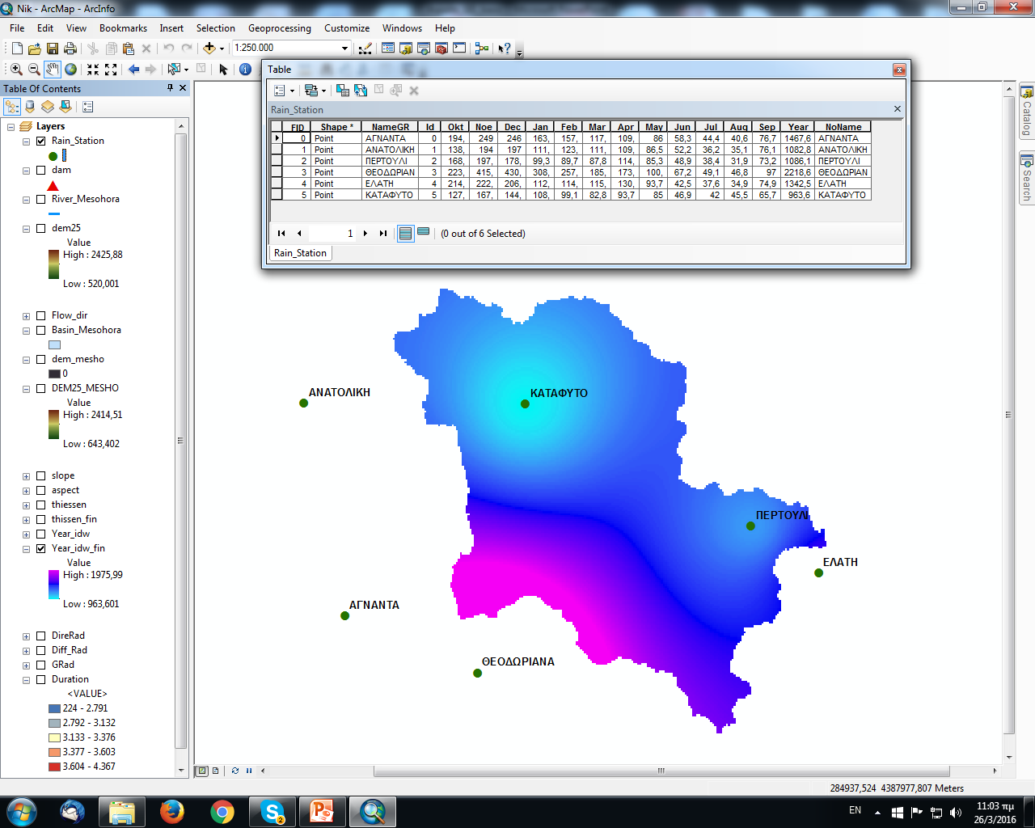
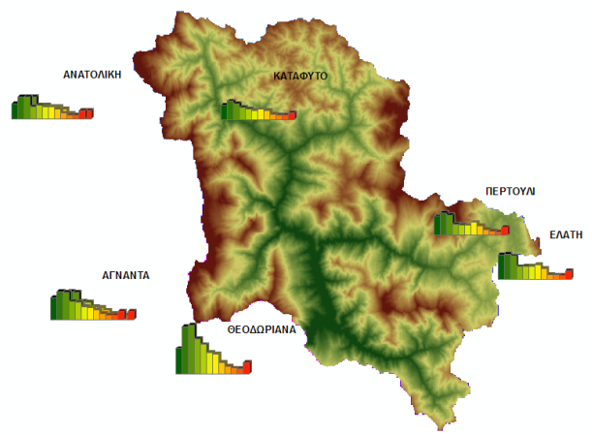
Σύνδεση ΣΓΠ με αρχεία και βάσεις δεδομένων
Σύνδεση με κοινό πεδίο (κλειδί)
Για να συνδεθεί η χωρική πληροφορία που αποθηκεύεται στο ΣΓΠ με την πληροφορία που αποθηκεύεται σε λογιστικά φύλλα, αρχεία κειμένου ή πίνακες βάσεων δεδομένων, χρησιμοποιείται ένα κοινό πεδίο-κλειδί.
Βροχομετρικοί σταθμοί (ΣΓΠ)
Μέσες μηνιαίες βροχοπτώσεις (excel)
Σύνδεση πινάκων
Βροχομετρικοί σταθμοί (ΣΓΠ) με πίνακα δεδομένων
Απεικόνιση χωρικής κατανομής ετήσιας βροχόπτωσης
Απεικόνιση σημειακών μηνιαίων βροχοπτώσεων

Slide 11
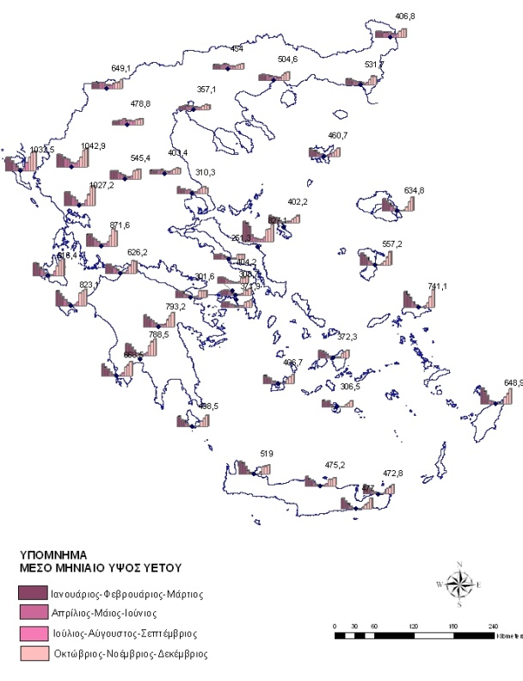
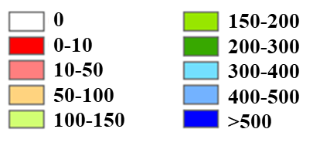
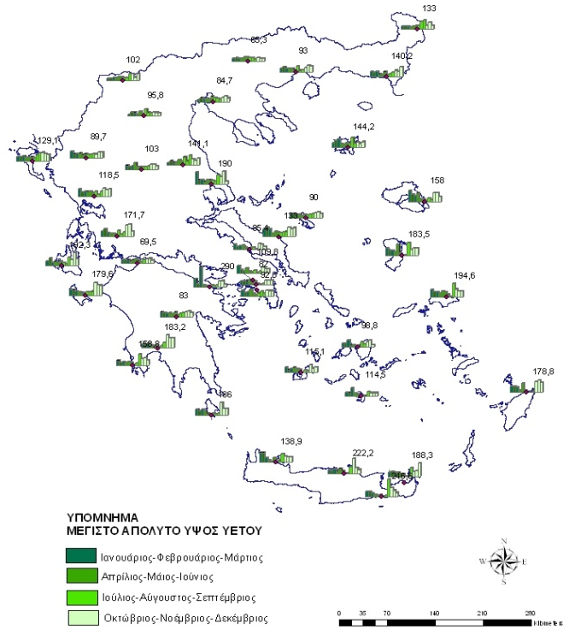
Σύνδεση ΣΓΠ με αρχεία και βάσεις δεδομένων
Οπτικοποίηση χωρικής κατανομής περιγραφικών δεδομένων
Κατανάλωση νερού για οικιακή χρήση (l/c/d)

Slide 12
Γεωστατιστική
Με τον όρο γεωστατιστική ορίζεται ένα σύνολο στατιστικών τεχνικών που σχετίζονται με μεταβλητές που μεταβάλλονται στο χώρο. Οι τεχνικές αυτές βασίζονται στην υπόθεση ότι η χωρική διακύμανση της μεταβλητής είναι τυχαία, οπότε χρησιμοποιούν στατιστικές μεθοδολογίες για οποιαδήποτε εκτίμηση προκύπτει από τις σημειακές μετρήσεις της μεταβλητής.
Σημαντικό πλεονέκτημα των γεωστατιστικών μεθόδων είναι το οτι ποσοτικοποιούν και τελικά ελαχιστοποιούν το σφάλμα εκτίμησης. Ωστόσο, οι μέθοδοι είναι αρκετά πολύπλοκες στην εφαρμογή τους, η οποία προϋποθέτει και χρήση κατάλληλων υπολογιστικών προγραμμάτων.
Η γεωστατιστική ανάλυση περιλαμβάνει δύο κύριες φάσεις:
την χωρική ανάλυση που περιλαμβάνει την επιλογή και προσαρμογή ενός μοντέλου που περιγράφει την χωρική μεταβλητότητα των σημειακών μετρήσεων, και
τη βέλτιστη γραμμική αμερόληπτη εκτίμηση (best linear unbiased estimation-BLUE) που σχετίζεται με τον υπολογισμό των εκτιμητριών των αγνώστων ως γραμμικών συναρτήσεων των μετρήσεων. Οι εκτιμήτριες είναι αμερόληπτες, έχουν την ελάχιστη μεταβλητότητα, ενώ για τον υπολογισμό τους χρησιμοποιείται η μοντελοποίηση της χωρικής μεταβλητότητας

Slide 13
Χωρική μεταβλητότητα- ημιμεταβλητόγραμμα
Γεωστατιστική
Η ανάλυση με την κατάρτιση ημιμεταβλητογράμματος εφαρμόζεται στην περίπτωση που διατίθενται σημειακές μετρημένες τιμές της μεταβλητής z(x), όπου το x συμβολίζει ένα διανυσματικό σύστημα δύο διαστάσεων.
Σε ένα πλήθος n σημειακών μετρήσεων στο χώρο μπορούν να υπολογιστούν n(n-1)/2 ζεύγη από τη διαφορά [z(x_{i})-z(x_{j})]² και την απόσταση |x_{ι}-x_{j}|. Η σχεδίαση της διαφοράς αυτής συναρτήσει της απόστασης, είναι το πρωτογενές (raw) ημιμεταβλητόγραμμα.
Για κατάρτιση του πειραματικού (experimental) ημιμεταβλητογράμματος απαιτείται η κατάτμηση του άξονα των αποστάσεων σε διαδοχικά διαστήματα. Το κ διάστημα είναι [h1_{κ},h2_{κ}] και περιέχει Ν_{κ} ζεύγη τιμών z(x_{i}) και z(x_{j}) για τα οποία ισχύει h1_{κ} < |x_{ι}-x_{j}| < h2_{κ}. Για κάθε διάστημα υπολογίζεται η παράσταση:
όπου: i ο αριθμός των ζευγών που ανήκουν στο διάστημα. Το ημιμεταβλητόγραμμα σχεδιάζεται με βάση τις τιμές της γ ενώ το κάθε διάστημα [h1_{κ},h2_{κ}] αντιπροσωπεύεται από την τιμή (h2_{κ}-h1_{κ})/2.
Range
Ημιδιασπορά
Εμπειρικό ημιμεταβλητόγραμμα
Θεωρητικό μοντέλο
Nugget
Απόσταση

Slide 14
Οrdinary kriging
Γεωστατιστική
Εφαρμογή: Εκτίμηση του x₀ από τρία σημεία x₁, x₂, x₃
λ₁γ(d₁₁)+λ₂γ(d₁₂)+λ₃γd₁₃+ν =γ(d₁₀)
λ₁γ(d₂₁)+λ₂γ(d₂₂)+λ₃γd₂₃+ν =γ(d₂₀)
λ₁γ(d₃₁)+λ₂γ(d₃₂)+λ₃γd₃₃+ν =γ(d₃₀)
λ₁+λ₂+λ₃ =1
Tα βάρη προσδιορίζονται από τη σχέση S Q⁻¹ ενώ η εκτιμημένη τιμή από τη σχέση
S*Q⁻¹*F (BLUE) όπου:
Το διάνυσμα S περιέχει τις μετασχηματισμένες (με βάση το επιλεγμένο ημιμεταβλητόγραμμα) μεταβλητότητες των σημείων μέτρησης από το σημείο παρεμβολής.
Ο πίνακας Q περιέχει τις μετασχηματισμένες (με βάση το επιλεγμένο ημιμεταβλητόγραμμα) μεταβλητότητες μεταξύ όλων των σημείων μέτρησης. Η διαγώνιος του είναι μηδενική (γ(0) = 0), ενώ είναι συμμετρικό (υπόθεση ισότροπου πεδίου)
Ο πίνακας F περιέχει τις σημειακές μετρήσεις της μεταβλητής στα σημεία x₁, x₂ και x₃

Slide 15
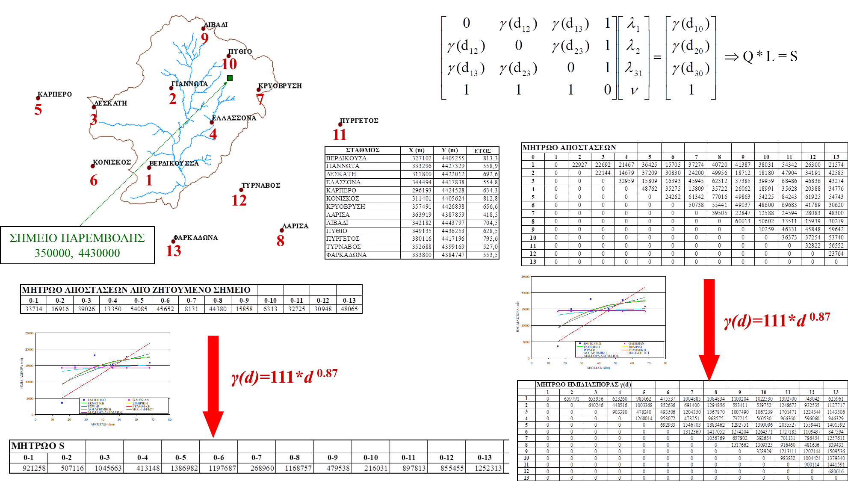
Οrdinary kriging
Γεωστατιστική
Εφαρμογή: Εκτίμηση τιμής h από 13 σημεία

Slide 16
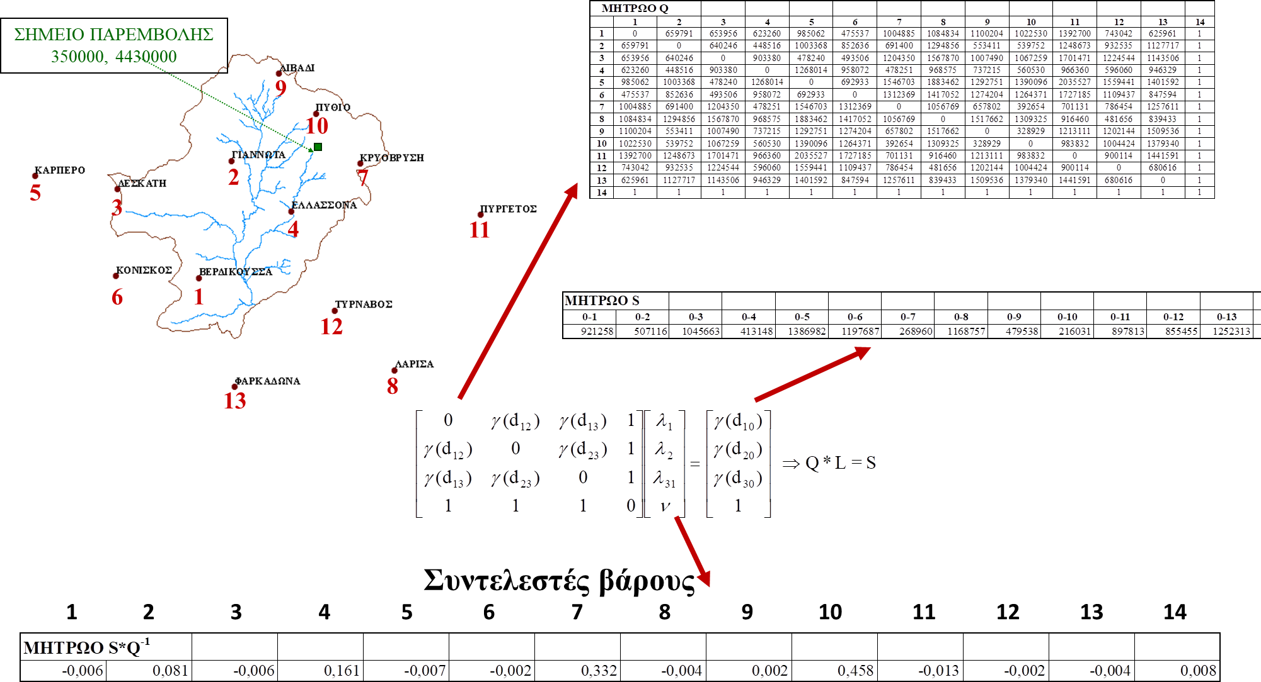
Οrdinary kriging
Γεωστατιστική
Εφαρμογή: Εκτίμηση τιμής από 13 σημεία

Slide 17
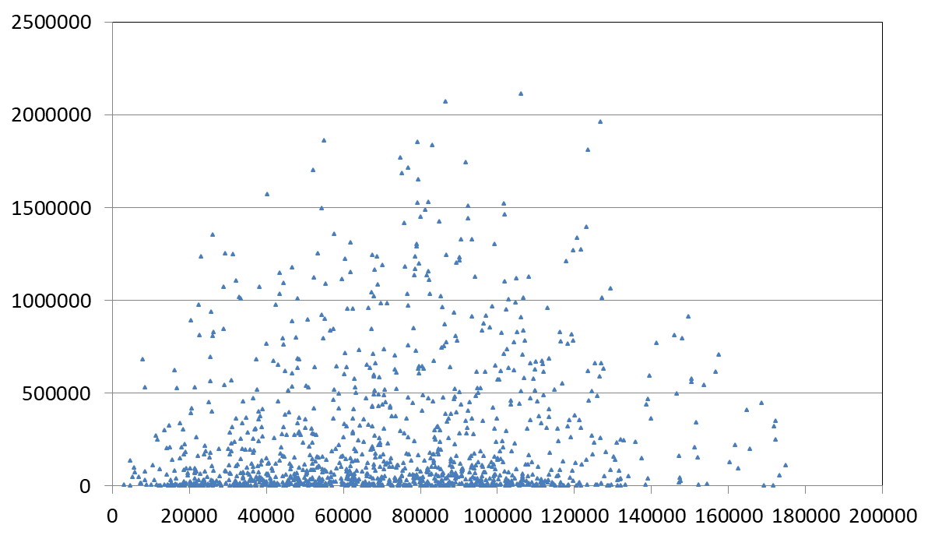
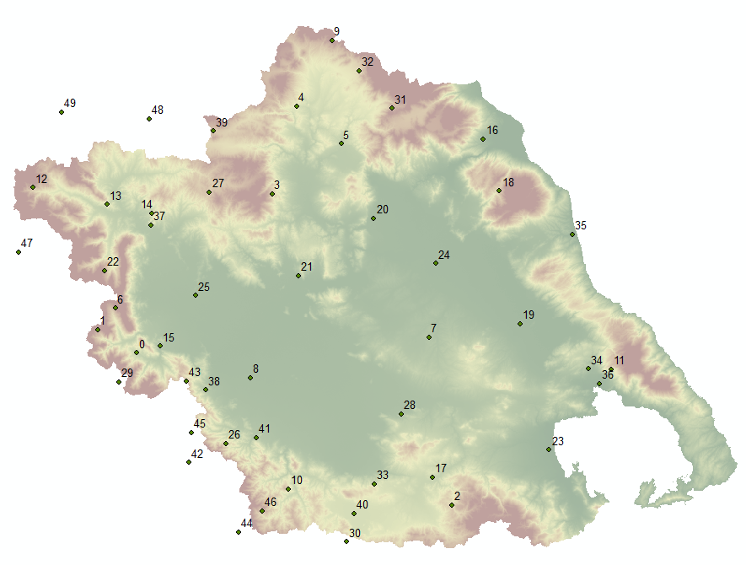
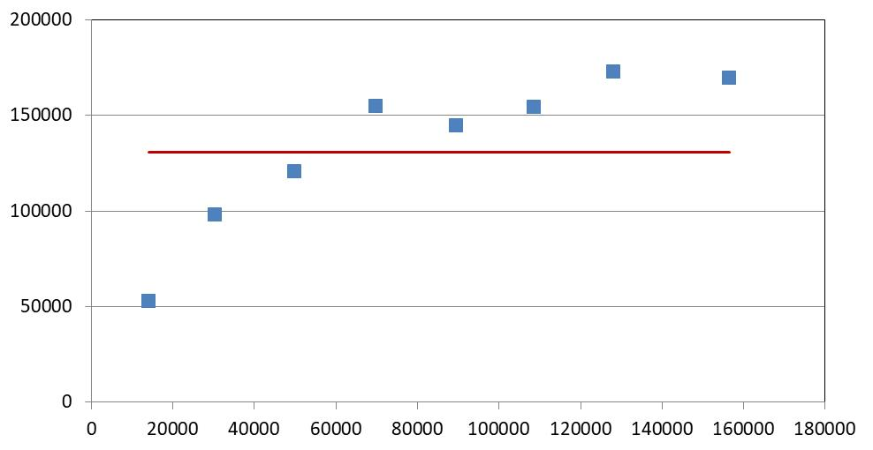
Γεωστατιστική
Ημιμεταβλητόγραμμα ετήσιας βροχόπτωσης
Πρωτογενές (raw)
50 βροχομετρικοί σταθμοί
50*49/2=1225 συνδυασμοί
Μέση απόσταση: 71.3 km
Διασπορά (mm²)
Πειραματικό (experimental)
Διασπορά δείγματος (mm²)
Απόσταση (m)

Slide 18
Γεωστατιστική
Ανάλυση με βάση τη διεύθυνση
Σταθμός i | Σταθμός j | Απόσταση (m) | ( Hi-Hj)² mm² | Διεύθυνση (º)
1 | 2 | 11478 | 268531 | -30,5
1 | 3 | 87906 | 389002 | -25,8
1 | 4 | 52362 | 276466 | 49,6
1 | 5 | 73815 | 608712 | 57,1
27-21=-43.0º
20-21=37.4º
7-21=-25.3º
8-21=64.8º

Slide 19
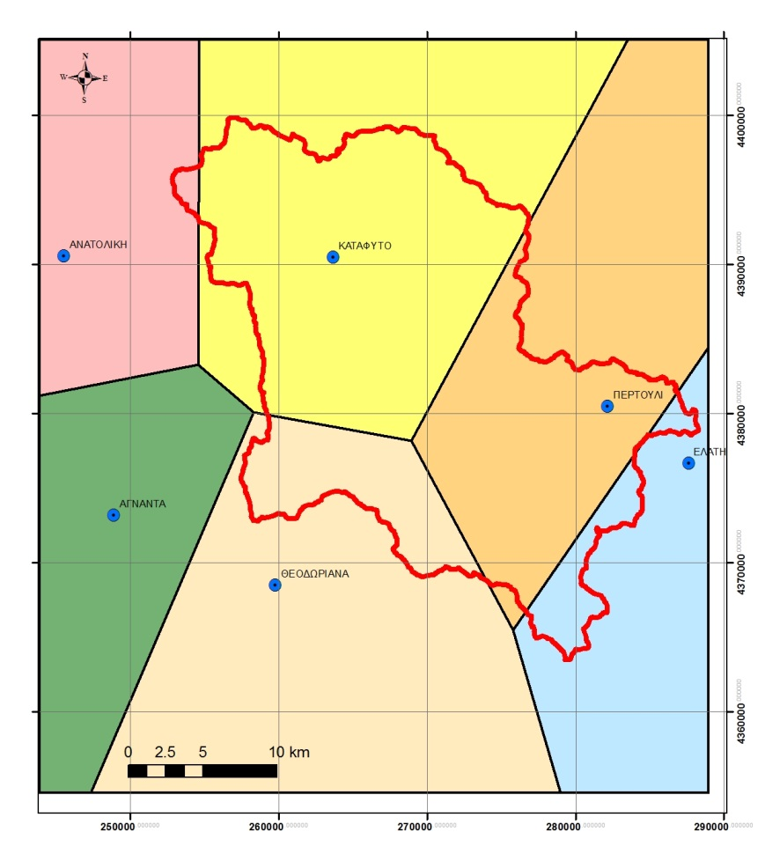
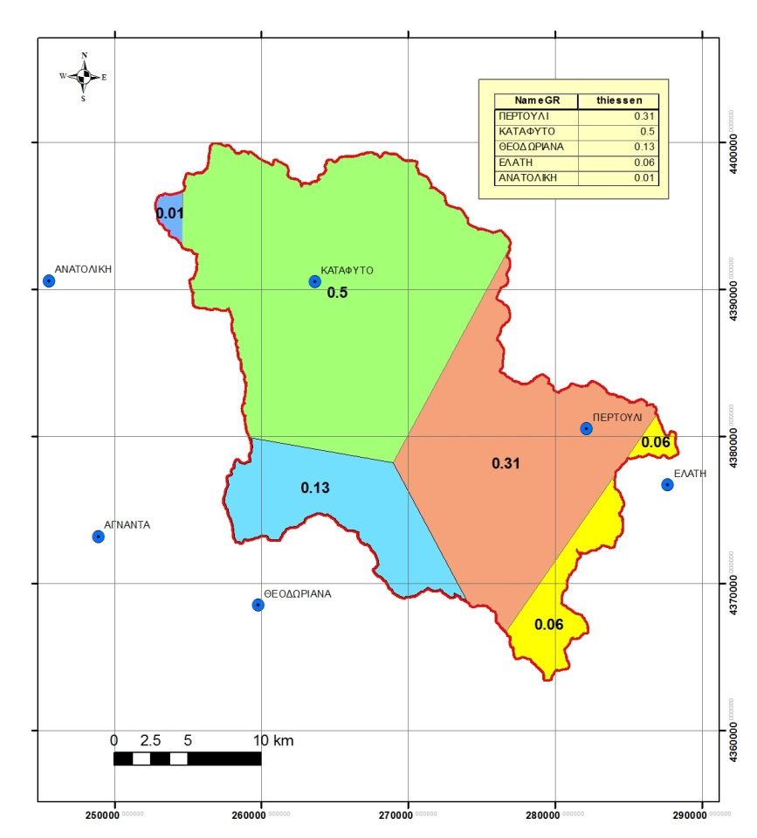
Πολύγωνα Thiessen
Επιφανειακή ολοκλήρωση σημειακών μετρήσεων
Χαράσσονται οι μεσοκάθετοι στους σταθμούς μέτρησης και υπολογίζεται το βάρος κάθε σταθμού, δηλαδή η έκταση της επιφάνειας που επηρεάζεται από κάθε σταθμό (βρίσκεται πλησιέστερα), προς τη συνολική έκταση της λεκάνης. Το άθροισμα των βαρών ισούται με 1.

Slide 20
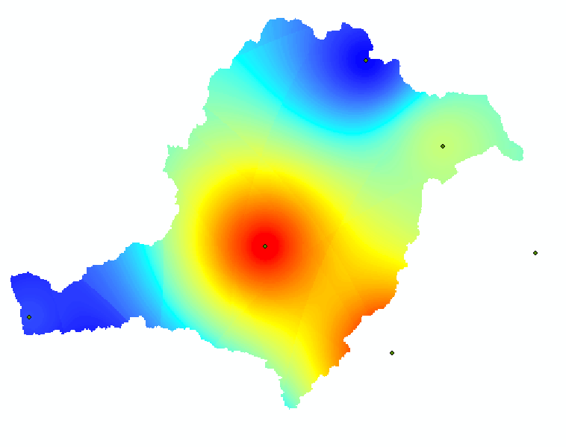
Μέθοδοι ψηφιδωτής διαμέρισης
Επιφανειακή ολοκλήρωση σημειακών μετρήσεων
Οι σημειακές τιμές που ολοκληρώνονται σε επιφάνεια μπορεί να είναι στιγμιαίες, μέσες ή αθροιστικές για συγκεκριμένη χρονική διάρκεια
Η περιοχή ολοκλήρωσης διαμερίζεται σε στοιχειώδεις ψηφίδες και υπολογίζεται η τιμή της μεταβλητής που αντιστοιχεί στο κέντρο κάθε ψηφίδας. Η τιμή στην επιφάνεια προκύπτει, ως ο μέσος όρος των τιμών όλων των ψηφίδων.
Οι μέθοδοι διακρίνονται σε ακριβούς παρεμβολής (exact interpolation) και εξομάλυνσης (smoothing), ανάλογα με το αν η επιφάνεια διατηρεί ή όχι τις μετρημένες σημειακές τιμές
Μία άλλη κατηγοριοποίηση διαχωρίζει τις μεθόδους σε στατιστικές- στοχαστικές (statistical-stochastic) και προσδιοριστικές (deterministic). Οι πρώτες βασίζονται στην αρχή της μείωσης των σφαλμάτων παρεμβολής ενώ οι δεύτερες παράγουν επιφάνειες με την χρήση μαθηματικών σχέσεων (πολυώνυμα κλπ). Πλεονέκτημα των στατιστικών μεθόδων είναι ότι υπολογίζουν το σφάλμα παρεμβολής σε κάθε σημείο.

Slide 21
Μέθοδοι ψηφιδωτής διαμέρισης - Μεθοδολογία
Επιφανειακή ολοκλήρωση σημειακών μετρήσεων
Οι τιμές της μεταβλητής σε κάθε στοιχείο του καννάβου υπολογίζονται από τις μετρημένες τιμές με βάση τη σχέση:
όπου: P_{n} η υπολογισμένη βροχόπτωση στο n στοιχείο
P_{κ} η μετρημένη βροχόπτωση στο σημείο κ
α_{nκ} το βάρος του σταθμού κ για τον υπολογισμό του σημείου n και
Κ ο συνολικός αριθμός των σημείων μέτρησης.
Οι περισσότερες μεθοδολογίες ορίζουν το άθροισμα των βαρών α_{nκ} να είναι ίσο με τη μονάδα
Η μέση επιφανειακή βροχόπτωση P δίδεται από τις υπολογισμένες τιμές του καννάβου από τη σχέση:
όπου: Ν ο συνολικός αριθμός των στοιχείων του ψηφιδωτού

Slide 22
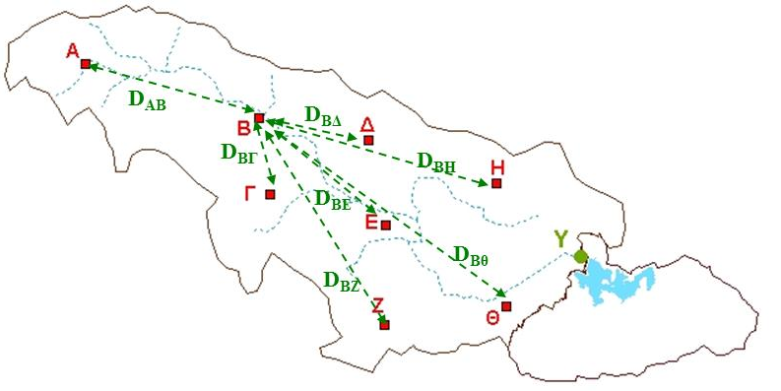
Μέθοδος σταθμισμένων αντίστροφων αποστάσεων
Επιφανειακή ολοκλήρωση σημειακών μετρήσεων
H παρεμβολή γίνεται με τη σχέση:
όπου :
h η τιμή της μεταβλητής στη ζητούμενη θέση
Ν o αριθμός των σημείων που συμμετέχουν
h₁, h₂, h₃, ...,h_{N} οι σημειακές μετρήσεις στα σημεία 1, 2, 3, …, N
d₁, d₂, d₃, ...,d_{N} οι αποστάσεις του κυττάρου από τα σημεία 1, 2, 3, …, N
k ο συντελεστής επιρροής της απόστασης
Η τιμή του εκθέτη k συνήθως λαμβάνεται 1 ή 2.
Εκτίμηση τιμής σε οποιοδήποτε σημείο του χώρου
Ρ: βροχόπτωση (σε mm)
D: απόσταση μεταξύ σταθμών (σε m)
k: 2

Slide 23
Μέθοδοι ψηφιδωτής διαμέρισης - Παράμετροι
Επιφανειακή ολοκλήρωση σημειακών μετρήσεων
Διάσταση στοιχειώδους επιφάνειας. Συνήθως λαμβάνεται από 1/2 έως 1/10 της μέσης απόστασης μεταξύ των σημείων μέτρησης
Προσδιορισμός σημείων επιρροής κάθε ψηφίδας. Η επιλογή των σημείων που θα χρησιμοποιηθούν στον υπολογισμό γίνεται με δύο μεθόδους: (α) στον υπολογισμό της τιμής συμμετέχουν τα σημεία που βρίσκονται μέσα σε μια προκαθορισμένη και σταθερή ακτίνα και (β) ορίζεται ένας σταθερός αριθμός των πλησιέστερων σημείων που θα συμμετάσχουν στον υπολογισμό της τιμής
Οπτική απεικόνιση επιφανειών. Γίνεται αντιστοίχιση μιας χρωματικής κλίμακας σε προσδιορισμένες κατηγορίες του πεδίου τιμών της μεταβλητής. Στη συνέχεια γίνεται η παραγωγή ενός χάρτη γεωγραφικής κατανομής της μεταβλητής, όπου η κάθε ψηφίδα έχει το χρώμα που αντιστοιχεί στην τιμή του.
Οι χρωματικές κλίμακες διακρίνονται σε δύο κύριες
κατηγορίες:
(α) αυτές που περιλαμβάνουν διαφορετικές αποχρώσεις του ιδίου χρώματος και συνήθως η απόχρωση σκουραίνει όσο οι τιμές της μεταβλητής μεγαλώνουν και
(β) αυτές που περιλαμβάνουν διαφορετικά χρώματα (συνήθως δύο ή τρία).

Slide 24
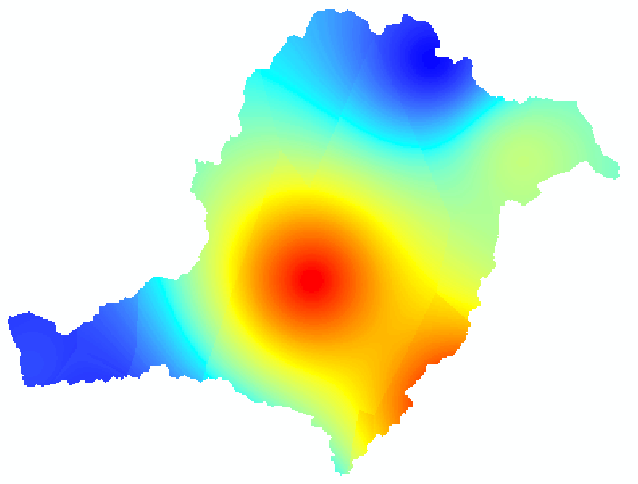
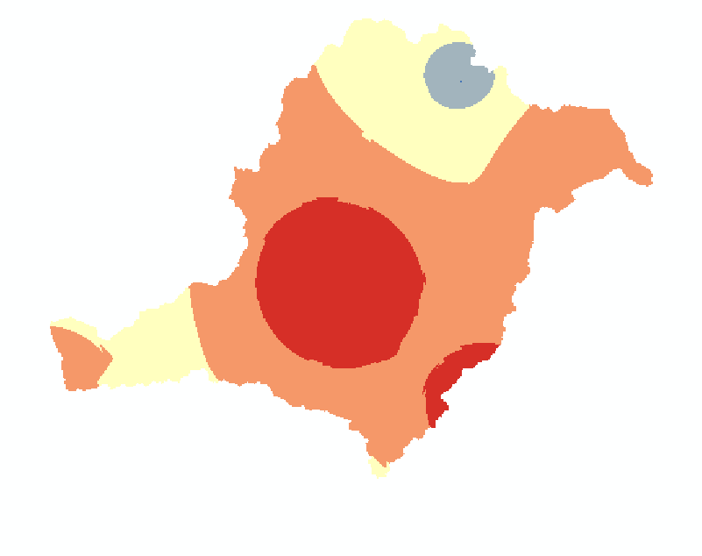

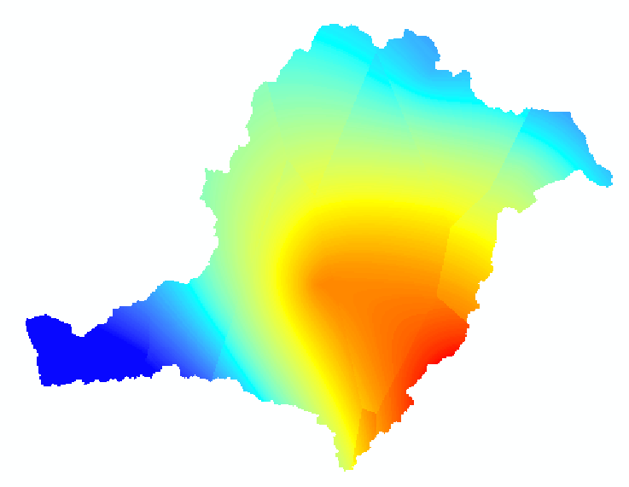

Thiessen
Επιφανειακή ολοκλήρωση σημειακών μετρήσεων
Μέση ετήσια βροχόπτωση
IDW
Μέσο ετήσιο ύψος βροχής: 632.1 mm
Διαφορά (%) Kriging-IDW
Σημειακά ύψη βροχής (mm) και
συντελεστές Thiessen
Ελάχιστη-μέγιστη τιμή: 558.9-704.5 mm
0.21
0.16
Kriging
0.45
Μέσο ετήσιο ύψος βροχής: 647.3 mm
<-5%
-5%-0
0-5%
>5%
0.09
0.09
Μέσο ετήσιο ύψος βροχής: 611.7 mm
Ελάχιστη-μέγιστη τιμή: 558.9-704.5 mm
Ελάχιστη-μέγιστη τιμή: 614.7-708.4 mm

Slide 25
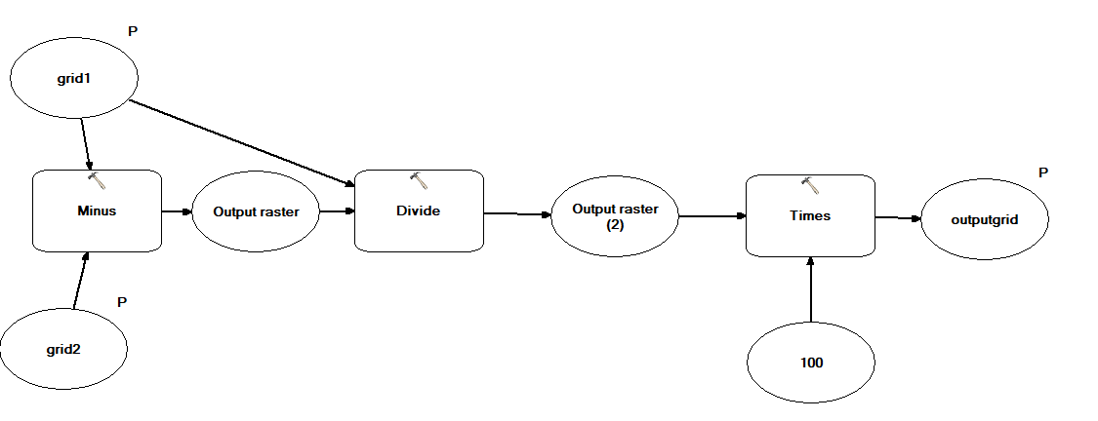
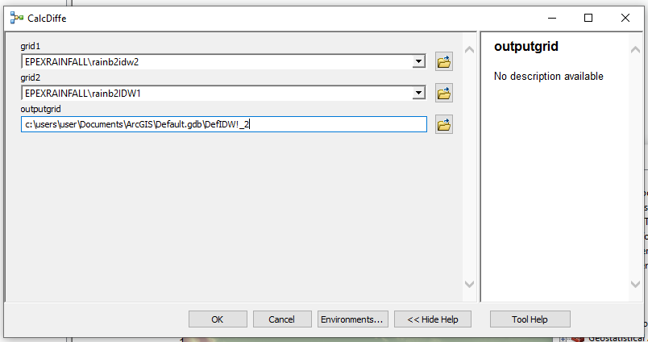
Χρήση model builder για τη σύγκριση επιφανειών
Επιφανειακή ολοκλήρωση σημειακών μετρήσεων
Παράμετρος
Υπολογισμός διαφορών (%) δύο καννάβων
οutgrid=100*(grid1-grid2)/grid1
Παράμετρος
Παράμετρος
Παράμετροι

Slide 26
Ισοτιμικές καμπύλες
Επιφανειακή ολοκλήρωση σημειακών μετρήσεων
Μέσες ετήσιες ισοϋέτιες καμπύλες της λεκάνης Σπερχειού ανάντη Γ. Κομποτάδων
(Πηγή: Κουτσογιάννης και Ξανθόπουλος, 1997)

Slide 27
Ηλιακή ακτινοβολία
Παράγοντες που επιδρούν στην εισερχόμενη ηλιακή ακτινοβολία
Εξερχόμενη ηλιακή ενέργεια
Εξαρτάται από την ηλιακή δραστηριότητα
Υψόμετρο ηλίου
Εξαρτάται από το χρόνο (ώρα, ημέρα) και το γεωγραφικό πλάτος
Ηλιοφάνεια
Εξαρτάται από τη νεφοκάλυψη και τη δομή της ατμόσφαιρας
Απόσταση Γης - Ηλίου
Η απόσταση είναι:
στις 3/1 147*10⁶ km και
στις 4/7 152*10⁶ km
(μεταβολή απόστασης: 3.4%)
Ανάγλυφο
ΕΔΑΦΟΣ
Ανακλαστικότητα επιφάνειας
Εξαρτάται από την επιφάνεια (νερό: 0.06, έδαφος: 0.25, χιόνι: 0.95)

Slide 28
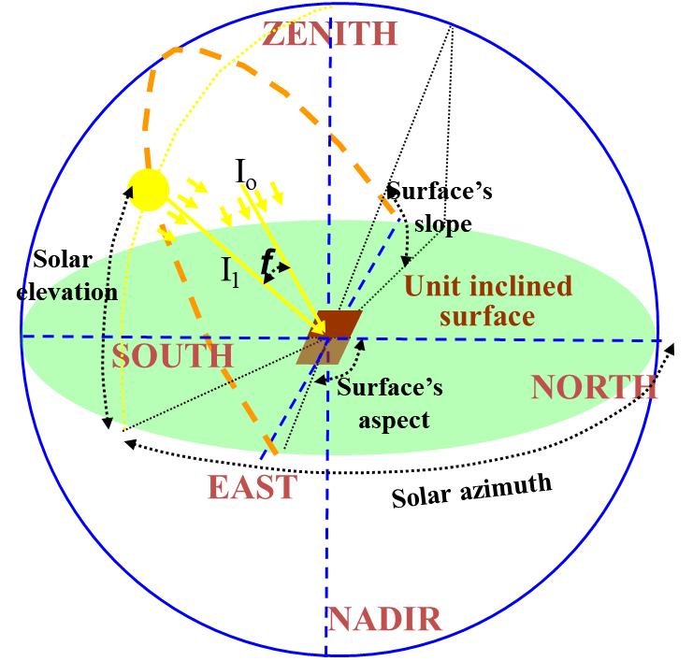
Ηλιακή ακτινοβολία
Δυνητική ηλιακή ακτινοβολία (W/m²)
I = I_{o} * d * cosf
I_{o} ≈ 1367 W/m²
d=1+0.034*cos(2*π*J/365-0.05)
cosf = sinAzm*cosElv*cos(90-Slp)*sinAsp+cosAzm*cosElv*cos(90-Slp)*cosAsp+sinElv*sin(90-Slp)
Υψόμετρο ηλίου (Solar elevation, elv).
Η γωνία μεταξύ: (α) της γραμμής του ορίζοντα του παρατηρητή και (β) της γραμμής που συνδέει τον παρατηρητή και τον ήλιο. Η γωνία μετριέται από τον ορίζοντα προς τα πάνω σε μοίρες (0-90).
Προσανατολισμός επιφάνειας (Surface Aspect, Asp). Η διεύθυνση που ‘βλέπει’ κάθε ψηφίδα. Η γωνία μετριέται από το Βορρά στη φορά των δεικτώντου ρολογιού σε μοίρες (0-360).
Αζιμούθιο ηλίου (Solar azimuth, azm).
Η γωνία μεταξύ: (α) του επιπέδου που περνάει από τον ήλιο, τον παρατηρητή και το zenith του και (β) της γραμμής που συνδέει τον παρατηρητή και το Βορρά. Η γωνία μετριέται από το Βορρά στη φορά των δεικτών του ρολογιού σε μοίρες (0-360).
Κλίση επιφάνειας (Surface Slope, Slp).
Η κλίση της επιφάνειας είναι η μεγαλύτερη κλίση από κάθε ψηφίδα προς τις οκτώ γειτονικές της. Η γωνία μετριέται σε μοίρες (0-90).

Slide 29
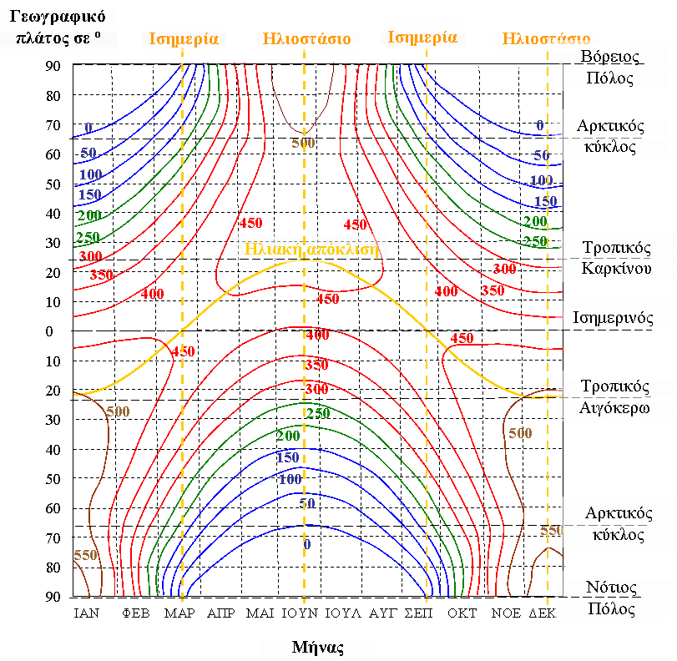
Ηλιακή ακτινοβολία
Ημερησία ηλιακή
ακτινοβολία στο εξωτερικό όριο της ατμόσφαιρας (W/m²)
Πηγή: Christopherson, 2000

Slide 30
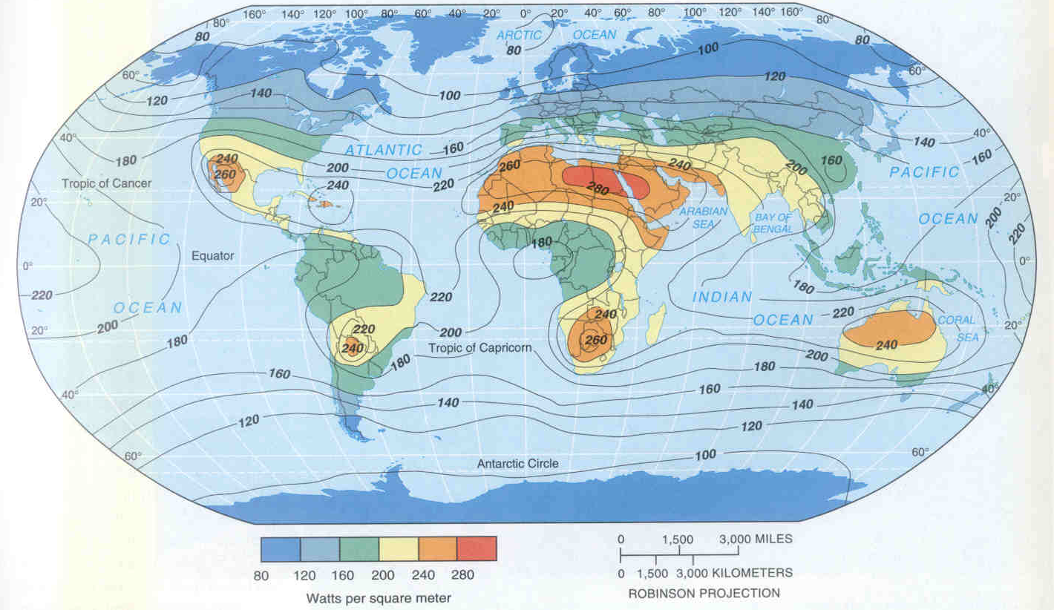
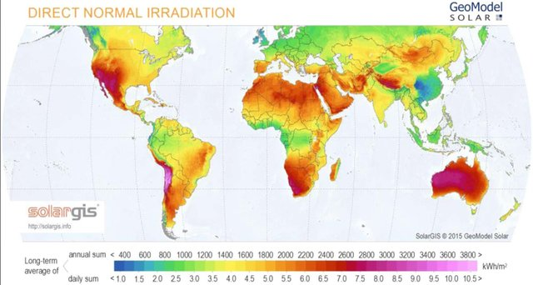
Ηλιακή ακτινοβολία
Μέση ετήσια ηλιακή ακτινοβολία στο έδαφος
W/m²
Πηγή: Christopherson, 2000
kWh/m²

Slide 31
Ηλιακή ακτινοβολία
Ηλιακή ισχύς και ενέργεια στο έδαφος
 | Βόρεια Ελλάδα |  | Αιγαίο |  | Κρήτη
 | kWh/m² | W/m² | kWh/m² | W/m² | kWh/m² | W/m²
ΙΑΝ | 60 | 81 | 62 | 83 | 74 | 100
ΦΕΒ | 75 | 112 | 81 | 120 | 93 | 138
ΜΑΡ | 113 | 152 | 130 | 175 | 145 | 195
ΑΠΡ | 132 | 183 | 173 | 241 | 189 | 262
ΜΑΙΟΣ | 161 | 216 | 223 | 300 | 232 | 312
ΙΟΥΝ | 181 | 251 | 249 | 346 | 254 | 353
ΙΟΥΛ | 190 | 255 | 254 | 341 | 261 | 351
ΑΥΓ | 171 | 230 | 227 | 305 | 235 | 316
ΣΕΠ | 131 | 183 | 174 | 242 | 186 | 258
ΟΚΤ | 94 | 126 | 121 | 162 | 134 | 180
ΝΟΕ | 60 | 83 | 71 | 99 | 83 | 115
ΔΕΚ | 49 | 65 | 52 | 70 | 65 | 87
ΕΤΟΣ | 1416 | 161 | 1817 | 207 | 1951 | 222
Πηγή: RETScreen Data, NASA

Slide 32
Ηλιακή ακτινοβολία
Άμεση –διάχυτη ακτινοβολία
Θεσσαλονίκη
Ιωάννινα
Κόνιτσα
Λάρισα
1
0.7
Αναλογία διάχυτης προς άμεσης ημερήσιας ηλιακής ακτινοβολίας
0.5
0.5
Διάχυτη προς συνολική ηλιακή ακτινοβολία
0.3
0
0 0.4 0.8
Ι Φ Μ Α Μ Ι Ι Α Σ Ο Ν Δ
Μήνας
Διαπερατότητα της ατμόσφαιρας
Πηγή: B. D. Katsoulis, A Comparison of Several Diffuse Solar Radiation, Theor. Appl. Climatol. 44, 181-186 (1991)

Slide 33
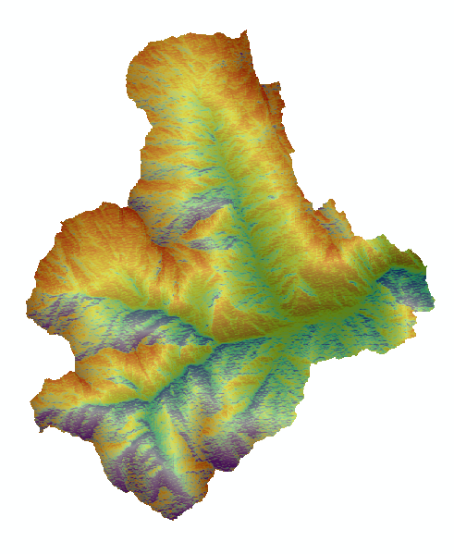


Ηλιακή ακτινοβολία
Άμεση ηλιακή ακτινοβολία και ώρες ηλιοφάνειας (χωρίς ατμόσφαιρα)
Άμεση ακτινοβολία
Άμεση ακτινοβολία
Δυνητική Ηλιοφάνεια
Μέση ετήσια τιμή:
2.6 MWh/m²
Περιοχές που βρίσκονται στο
άνω 1% (>3.48 MWh/m²)
και
κάτω 1% (<0.93 MWh/m²)
hr/year
50-2000
2000-3000
3000-3400
3400-3800
3800-4367

Slide 34

Ηλιακή ακτινοβολία
Ετήσια παραγωγή ηλεκτρικής ενέργειας (kWh/kWp)
(για φωτοβολταϊκό σύστημα τοποθετημένο στη βέλτιστη κλίση)

Slide 35
Στερεοαπορροή
Αναθεωρημένη Παγκόσμια Εξίσωση Εδαφικής Απώλειας
Revised Universal Soil Loss Equation - RUSLE (Renard et al.,1997)
Α= R*K*L*S*C*P
  Α: ετήσια εδαφική απώλεια (t ha⁻¹ year⁻¹)
  Συντελεστές (factors)
  R: διαβρωτικότητας βροχόπτωσης (Rainfall Erosivity) (MJ mm ha⁻¹ h ⁻¹)
  Κ: διαβρωσιμότητας εδάφους (Soil Erodibility) (t h MJ⁻¹ mm⁻¹)
  L: μήκους κλίσης (Slope Length), αδιάστατος
  S: βαθμού κλίσης (Slope Steepness), αδιάστατος
  C: διαχείρισης - κάλυψης γης (Cover Management), αδιάστατος (από 0 έως 1)
  P: ελέγχου της διάβρωσης (Support Practice), αδιάστατος (από 0 έως 1)
Δεδομένα από ESDAC
Το European Soil Data Centre (ESDAC) διαθέτει ελεύθερα σύνολα δεδομένων με τις τιμές των συντελεστών που χρησιμοποιούνται στην RUSLE, για όλη την Ευρώπη
https://esdac.jrc.ec.europa.eu/content/soil-erosion-water-rusle2015/

Slide 36




Στερεοαπορροή
RUSLE– Δεδομένα από ESDAC
t/ha/y
3.00 t/ha/y
0-1
1-3
3-10
10-20
>20
3.51 t/ha/y
4.05 t/ha/y
8.06 t/ha/y

Slide 37
Στερεοαπορροή
  Συντελεστής Στερεοαπορροής (SDR)
  (Vanoni, 1975)
SDR=0.42*Α^{-0.125}
A: έκταση λεκάνης (mi²)
Vanoni, V.A., 1975, Sedimentation Engineering, in Manuals and Reports on Engineering Practices, ASCE, New York.
  (USDA-SCS, 1971)
SDR=0.51*Α^{-0.11}
A: έκταση λεκάνης (mi²)
U.S. Department of Agriculture, Soil Conservation Service (USDA-SCS), 1971, National Engineering Handbook, Section 3: Sedimentation, Chapter 6: Sediment sources, yields, and delivery ratios, pp 18.
  (Renfro, 1975)
logSDR=(1.7935-0.14191*logΑ)/100
A: έκταση λεκάνης (km²)
Renfro, G.W., 1975, Use of Erosion Equations and Sediment Delivery Ratios for Predicting Sediment Yield, in Present and Prospective Technology for Predicting Sediment Yield and Sources, U.S. Department of Agriculture (USDA).
  Πυκνότητα φερτών
Η πυκνότητα των σωματιδίων των φερτών υλικών (dry bulk density) κυμαίνεται συνήθως μεταξύ των τιμών 1.0 και 1.6 t/m³.

Slide 38
Πλημμυρογραφήματα
Μηχανισμός δημιουργίας επιφανειακής απορροής
A₄
Επιφανειακή βροχόπτωση
h₁
h₂
h₃
h₄
A₃
A₂
Υδρογράφημα στην έξοδο
Ισόχρονες
A₁*h₄
A₁
A₁*h₃
A₂*h₃
A₂*h₄
Όγκος απορροής
A₁*h₂
A₂*h₂
A₃*h₂
A₃*h₃
A₃*h₄
A₁*h₁
A₂*h₁
A₃*h₁
A₄*h₁
A₄*h₂
A₄*h₃
A₄*h₄
Χρόνος

Slide 39

Πλημμυρογραφήματα
Χαρακτηριστικά μεγέθη υδρογραφήματος
Εμπειρική σχέση χρόνου συγκέντρωσης (Giandotti)
t_{c} (hr) χρόνος συγκέντρωσης
A (km²) έκταση της λεκάνης
L (km) το μήκος του κυρίου υδατορεύματος
ΔH (m) η διαφορά του μέσου υψομέτρου λεκάνης από το υψόμετρο στην έξοδο
t_{c}=(4*A^{1/2}+1.5*L)/(0.8*ΔΗ^{0.5})

Slide 40
Πλημμυρογραφήματα
Κατάρτιση μοναδιαίου υδρογραφήματος με τη μέθοδο των ισόχρονων περιοχών
K παράμετρος
(τιμές 0.1-0.5)
Ταχύτητα χερσαίας ροής
VelGr=K*Slope^0.4
Πλήρωση βυθισμάτων DEM
Κλίσεις εδάφους
Slope
DEM
Slope^0.4
Διεύθυνση ροής
Συγκέντρωση ροής
Υδρογραφικό δίκτυο
Ταχύτητα ροής υδρογραφικού δικτύου
VelStr=V*Slope^0.4
Κατώφλι παράμετρος
V παράμετρος
(τιμές 0.1-0.5)
Βάρη με αντίστροφες ταχύτητες
Αθροιστικές ταχύτητες ροής
VelGr+VelStr
Μήκος ροής
Χρόνοι απορροής

Slide 41

Πλημμυρογραφήματα
Λειτουργία συνάρτησης Flowlength
Διάσταση καννάβου: 25 m

Slide 42


Πλημμυρογραφήματα
Τελικός υπολογισμός μοναδιαίου υδρογραφήματος
Συνολικές ταχύτητες ροής (m/s)
Χρόνοι απορροής (h)
flow direction
flow length
Διάσταση καννάβου: 250 m
Μοναδιαίο υδρογράφημα 1h
Q_{i} m³/s =N_{i} * 0.01 m * 62400 m² / 3600 s
Αριθμός ψηφίδων που απορρέουν κάθε ώρα
Όγκος: 6.2 hm³
(10 mm * 624 km²)
Σύνολο: 9988
Επιφάνεια: 62500 m²
Έκταση: 624 km²

Slide 43


Πλημμυρογραφήματα
Εργαλείο παραγωγής μοναδιαίου υδρογραφήματος

Slide 44



Πλημμυρογραφήματα
Παραγωγή μοναδιαίου υδρογραφήματος
Εισαγωγή ψηφιακού μοντέλου εδάφους και επιλογή τιμών 4 παραμέτρων
Κάνναβος με χρόνους απορροής
Παράμετροι

